Slide 1
Spiderfoot
Guide au challenge

Slide 2
Introduction
Etant donnée du caractère éphémère d’un site web, un document csv avec les résultats du scan complet à été mis à disposition sur github.
Les réponses ci-dessus peuvent être trouvées facilement en navigant dans le rapport d’analyse mais voici les résultats des questions. pour plus d’information sur un des résultats vous pouvez allez voir le csv et faire un ctrl+f.
Slide suivante un aperçu du rapport de spider foot.

Slide 3
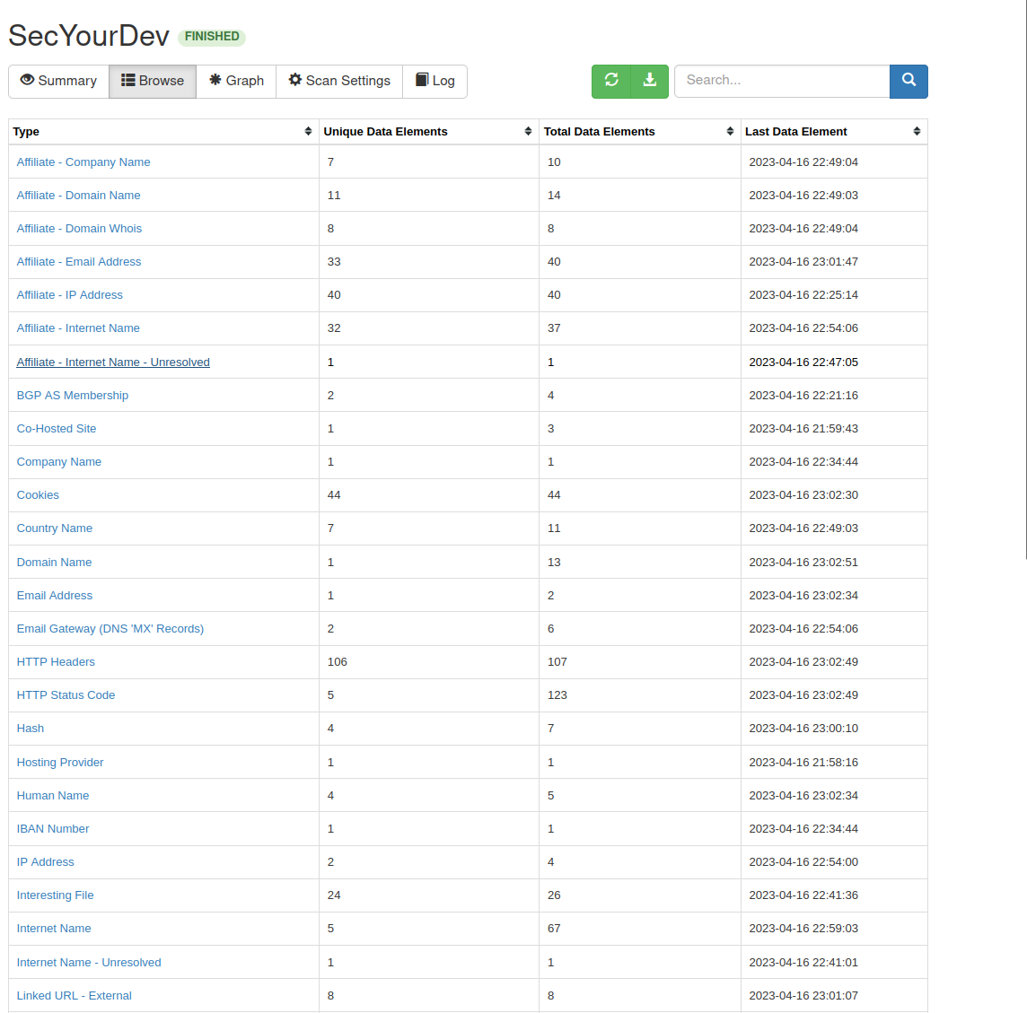
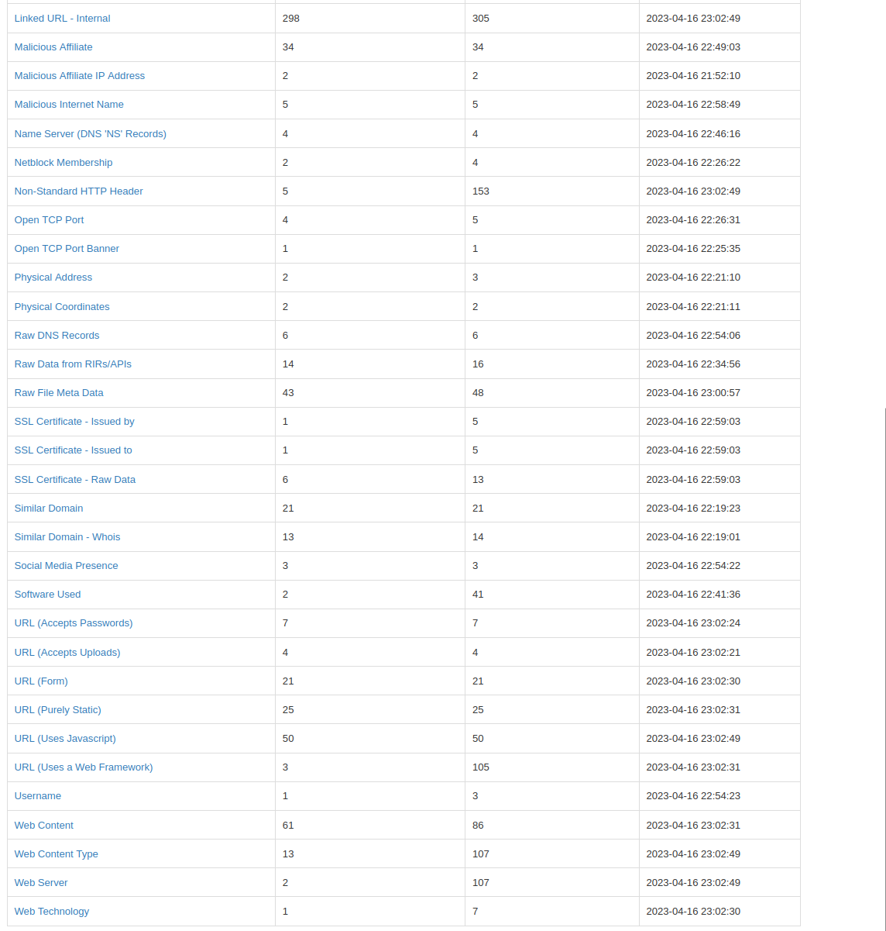

Slide 4
Réponses
1. L'adresse IPv4 du site web ? 185.190.142.131
2. Quel est le framework utilisé pour faire le site web ? Bootstrap/5.1.3
3. Quand est-ce que le site a reçu sa dernière mise à jour ? 19/07/22
4. Qu'elle est le site web de l'hébergeur ? www.1and1.com
5. Quel est le nom du serveur web utilisé ? nginx/1.23.0
6. L'entreprise est présente sur combien de plateformes de réseaux sociaux ? 3
7. Quel est l'emplacement géographique où est hebergé ? Munchen
8. Qu'elle est le service, hors http et https, qui semble être présent ? ssh
9. Quel est le nom du cours de norme disponible sur le site ? ISO-27001

